Slide 1
Array (陣列) part I –預習篇I
製作者:Chen Yi
成功大學資工系醒獅團上課講義

Slide 2
Outline
注意事項
初步介紹 && 使用時機
使用教學
練習
Reference
Hints For Newbie

Slide 3
注意事項
因為在下不是很習慣做中文的程式講解，內容可能有些許中英混雜的情況發生，煩請見諒<(__)>
另外全程使用C99 (我討厭不能在for loop裡宣告)
for(int i = 0 ; i < XXX ; i++) <= 這個
所以請在下compile指令時加上 –std=c99
Ex : gcc –o (你家想要的輸出) (你家.c) –std=c99 (印象中是這樣XD)
因為是預習版的關係，在這邊只強調一些基礎用法
來上課的時候，會再講一些些進階的，要變得很會使用的話，還是建議自己多google
講者我討厭文謅謅的東西，又我認為大學生應該自己google
所以有關於陣列在記憶體裡的東西我不會講太多(上課時)
當天來上課你會練習不少題目，所以強烈建議一定要先自己看過練過預習版內容。

Slide 4
甚麼時候會使用到陣列?
想用的時候… 就用阿XD
良好的Coding Style 能在開發專案時，帶給您意想不到的加速。
當有一連串類型及目的相似的大量變數時
Array就會是你的好夥伴～
特別是有Index需求的時候
P.s.當然有其他解法，不過在這邊先不講Ｏｖ＜

Slide 5
舉個例子：
OuO 今天想要寫一個 紀錄5人小組的分工完成度 的程式
於是…經過OuO的努力，寫了類似下面的程式碼

Slide 6
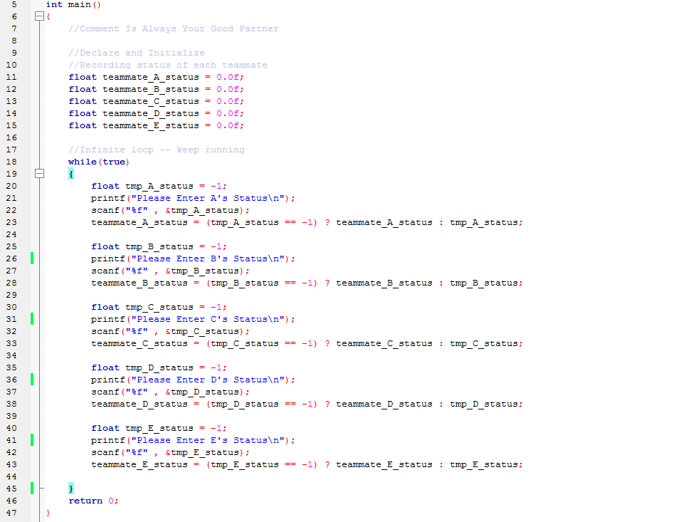

Slide 7
寫完的同時，OuO收第一封信，組長跟他說
“ㄟㄟ~ 我們組要跟另一組合併喔Ov<”
“人數從5人變成10人了，麻煩改一下工作進度記錄的那支程式喔Ov<”
於是勤勞的OuO又重新改寫了一次…
主管:
“唉喲! 這東西有前途耶~ 能改成記錄整個公司的專案進度嗎?”
(大量變數)
“另外，能的話可以不要每次都從Ａ員工開始改啊”
(不要連續讀寫)(有Index需求)
不會使用Array的 OuO 一聽到後… 馬上就去改名成QwQ了

Slide 8
Ａrray Is Always Your Friend
從上面的例子可以看到
各個變數彼此間的相似性很高
有可能需要不連續的讀取(利用Index讀寫資料)
大量變數

Slide 9
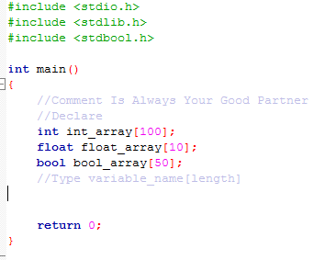
使用方式
Declare(宣告)
資料型態 名稱[大小];
Ex:
在C/C++裡，Array的Index都是由0開始!!
EX: length = 100 => 0 ~ 99

Slide 10
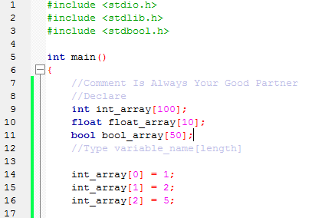
賦值(Assign) && 讀取
<=宣告君
<=賦值君
讀取方式: 變數名稱[index]
賦值方式: 變數名稱[index] = 你要的值;

Slide 11


讀取&&印出來
Print

Slide 12
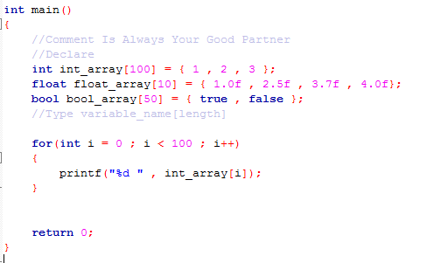

Initialize(初始化)
初始化於宣告時
強烈建議要做全部初始化的動作
不初始化的值，
Compiler會在Declare時就幫你
自動初始化，
但不保證一定會而且是你要的
（依compiler種類而定）
Result

Slide 13
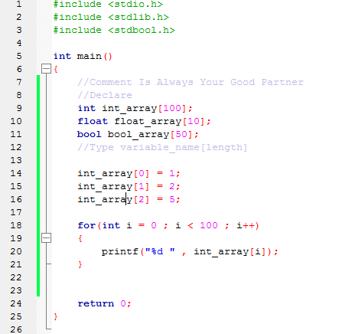
初始化於宣告後
其實可以算是assign了XD

Slide 14
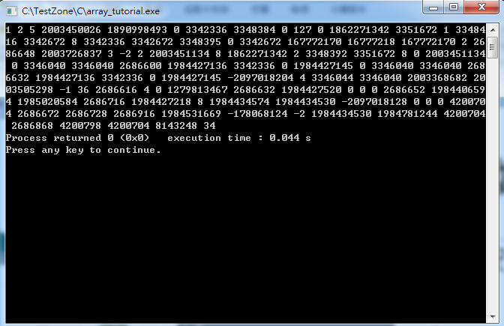
初始化於宣告後
Result
看吧~ 沒初始化的都亂給了OuO

Slide 15
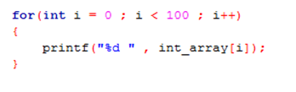
連續讀取
沒錯就是剛剛的這個for loop!!
Exercise : 請試著使用while loop

Slide 16
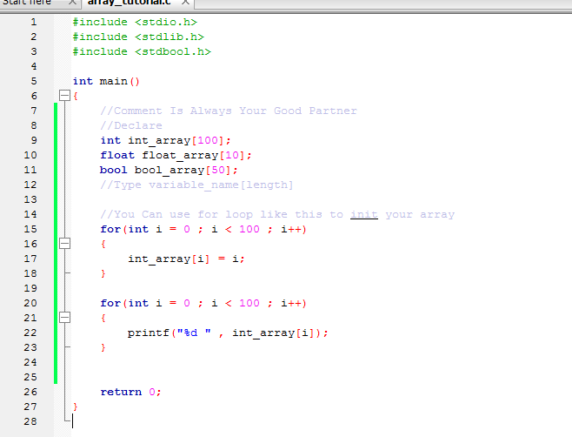
連續賦值

Slide 17
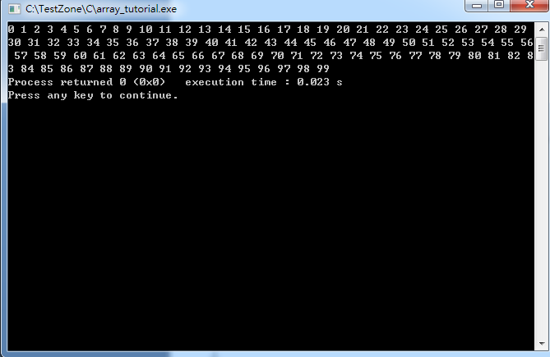
Result

Slide 18
Practice Time
QwQ自從上次收到主管命令後，馬上去學了怎麼使用Array，請您現在作為QwQ，利用陣列寫出以下要求之程式。
Requirement:
請紀錄100人員工的工作進度
請使用陣列
請使用float type , 並限定範圍在0~1之間 , 若超出範圍請重新輸入
0代表完全沒做 , 1 代表已經完成
輸出時請以%來表示進度完成率
整支程式需求
能在一開始 or 途中選擇讀取 or 寫入資料
Extra:
“能的話麻煩不要從第一個開始做存取”(給使用者自行選擇)
“從文件讀取員工進度” || “印成文件(.txt)”
“請維持良好的變數命名 && coding style”---給人看的時候別人能一看就懂
請善用縮排及空格Ｏｖ＜ （有些人是沒縮排或沒空格就不看code的喔XD）
註解一下接下來要做的事 && 變數要拿來做啥

Slide 19
Answer~
沒有標準答案這回事!!
請多多練習您的社交技巧(和同學或學長一起討論)

Slide 20
QwQ在完成上面的工作後
發現了一件恐怖的事…

Slide 21
公司是有分部門的
而且如果今天又進來新人了呢~?!!!
想要更進階點?
詳情請見Part II(AwakeLion) <(__)>
---我們上課時見

Slide 22
Reference
OpenCC C tutorial
GOOOOOOGLE!!

Slide 23
Hints For Newbie
請盡量試著使用全英文作程式上面的交流及資料查詢。
Compile Error很重要 請仔細關注！！
自己看習慣後會成長很快
不會就自己複製貼上google
StackOverflow 是你的coding(初學進階都是)好夥伴XD
遇到Bug時可以試著利用printf來幫忙debug
之後我相信有人會幫講GDB(debugger)的Ov<

